Slide 1
ФИНАНСОВАЯ ГРАМОТНОСТЬ

Slide 2
И ЭТО ТО, ЧТО ВЫБИРАЮТ ЗА ВАС !
ОТ 40 ЛЕТ
ОТ 40 ЧАСОВ
ДО 40 %

Slide 3
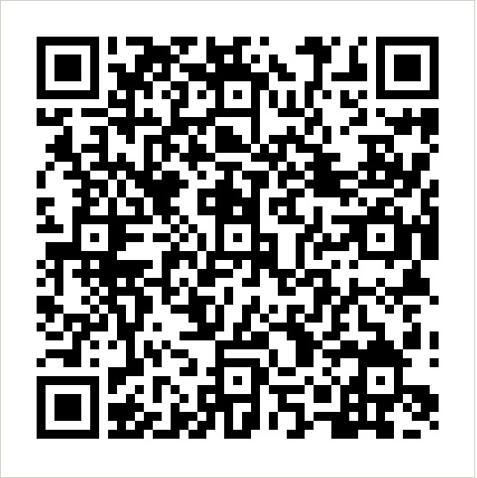
ЧТО ЭТО ?
F I R E

Slide 4
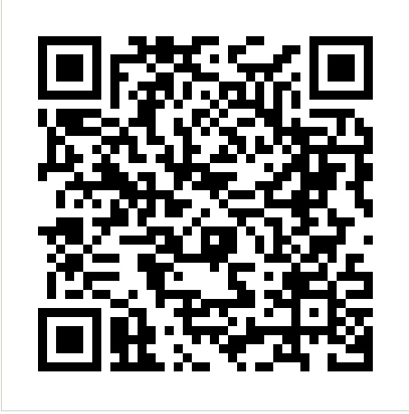
КАК С ПЕНСИЕЙ СЕЙЧАС
Пенсионный фонд – банкрот
Соотношение пенсионеров к трудоспособным ½ при норме 1/4
Уровень пенсионных выплат никогда не будет успевать за ростом цен

Slide 5
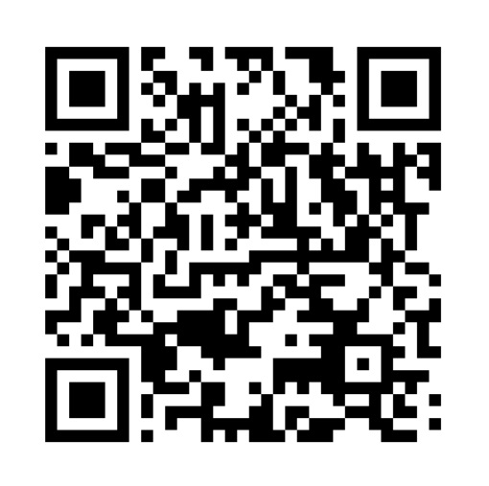
Статья о пенсиях. Источник - Дзен

Slide 6
Что делаю
Ежемесячно формирую третью пенсию.
Количество долей в российских компаниях выросло до 40.
Цель – 700К/1 000 000 на счету перевыполнена.
Все портфели показывают хорошую доходность.
Вернул все удержанные колледжем налоги за 2022 год в размере 52К
Использую возможности ИИС типа Б
Прочитал 3 электронные и одну аудиокнигу по развитию личных финансов

Slide 7
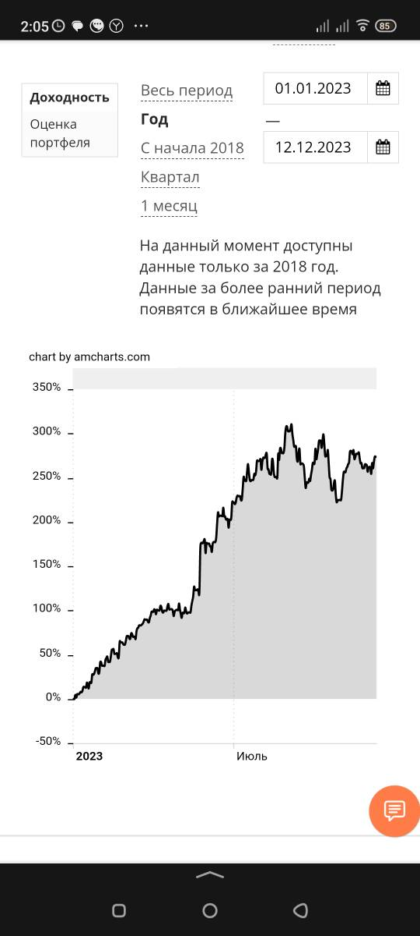
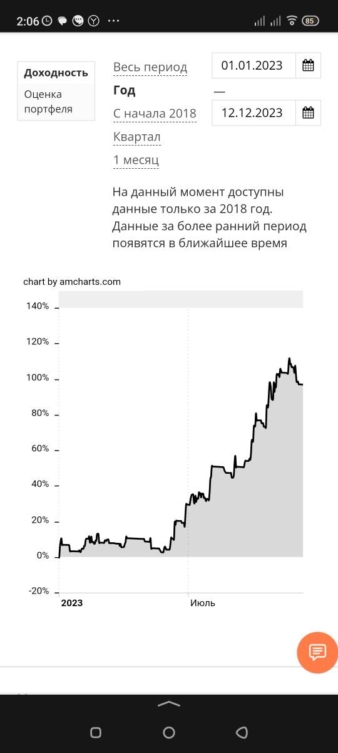
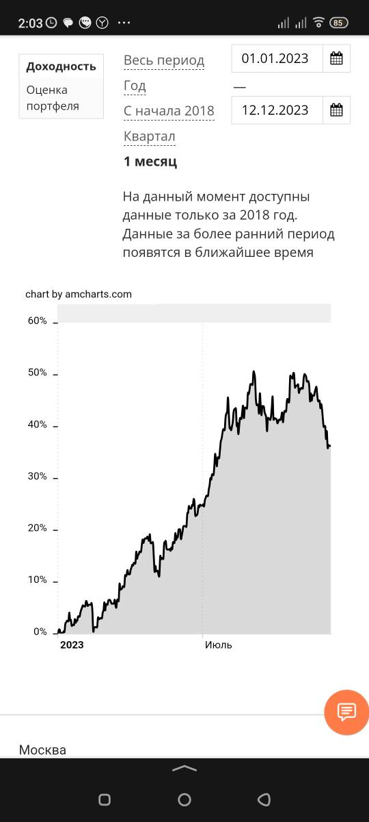

Slide 9
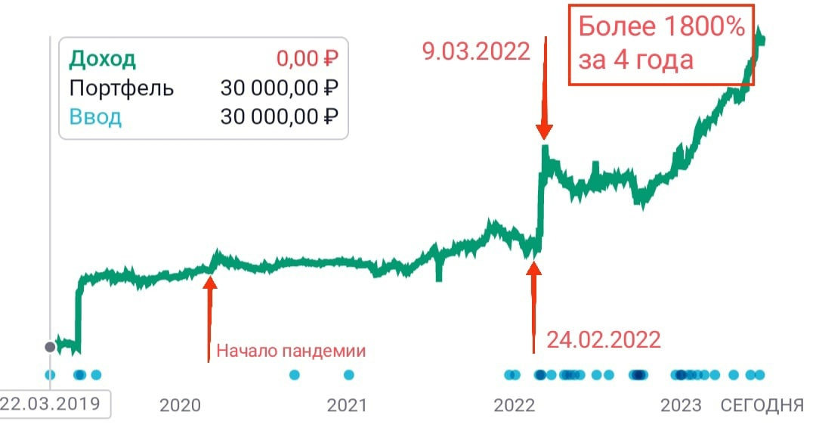

Slide 10
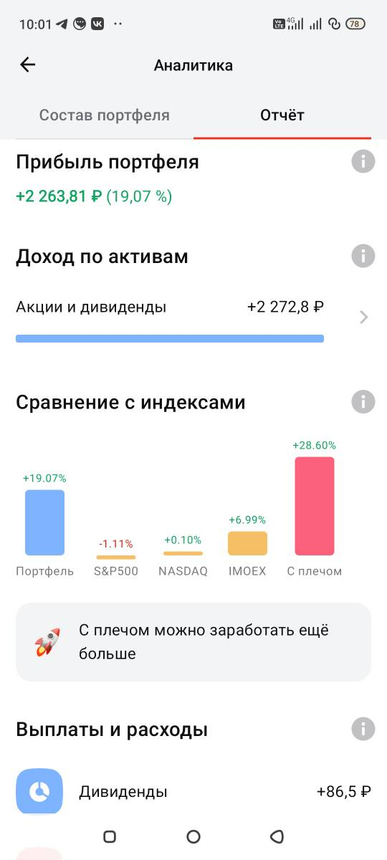
Жалко свои? Инвестируй чужие!

Slide 11
Фатальные ошибки: 1.Отсутствие цели. 2.Отсутствие стратегии. 3. Жадность/алчность. 4. Работа с плечами/кредитами. 5. Торговля шортами. 6. Бездействие!!!

Slide 12
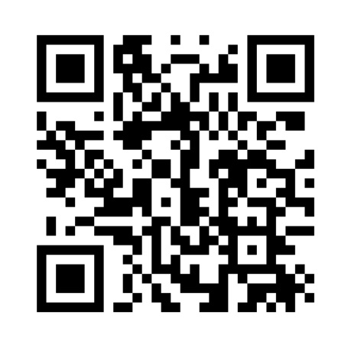
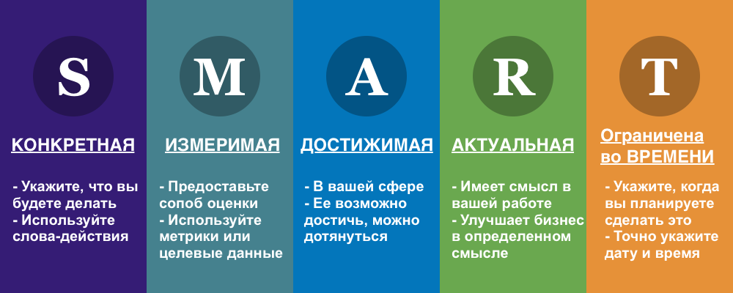
Фатальные ошибки: 1.Отсутствие цели? СМАРТ и Калькус

Slide 13
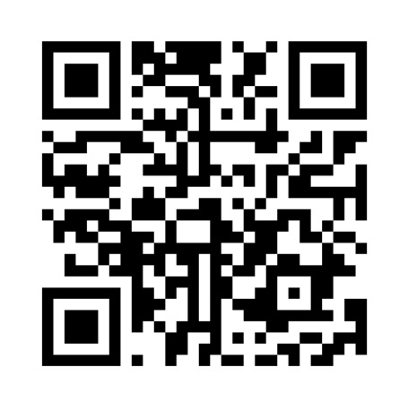
Полезные посты за 2023 год https://vk.com/wall-210366267_777

Slide 14
«Инвестиции реально изменили мою жизнь в лучшую сторону, разобраться и начать было лучшим, что я сделала за последние пару лет» Виктория Коптева

Slide 15
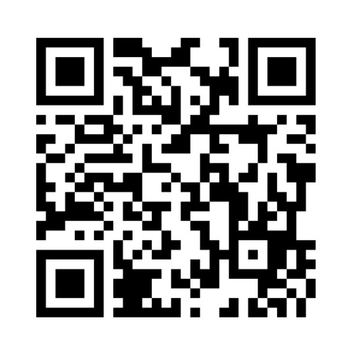
Ссылка на открытие ИИС https://partner.finam.ru/rl/12845

Slide 16
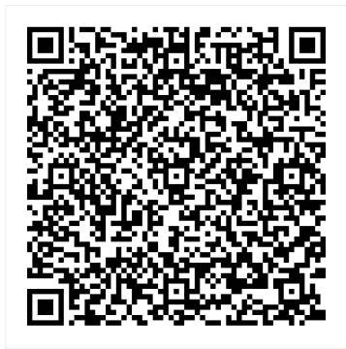
Лучшие предложения по вкладам только на Финуслугах

Slide 17
Благодарю за внимание! Вступайте в наш клуб и проходите быстрый тест на уровень ФГ в закрепе

